Slide 1
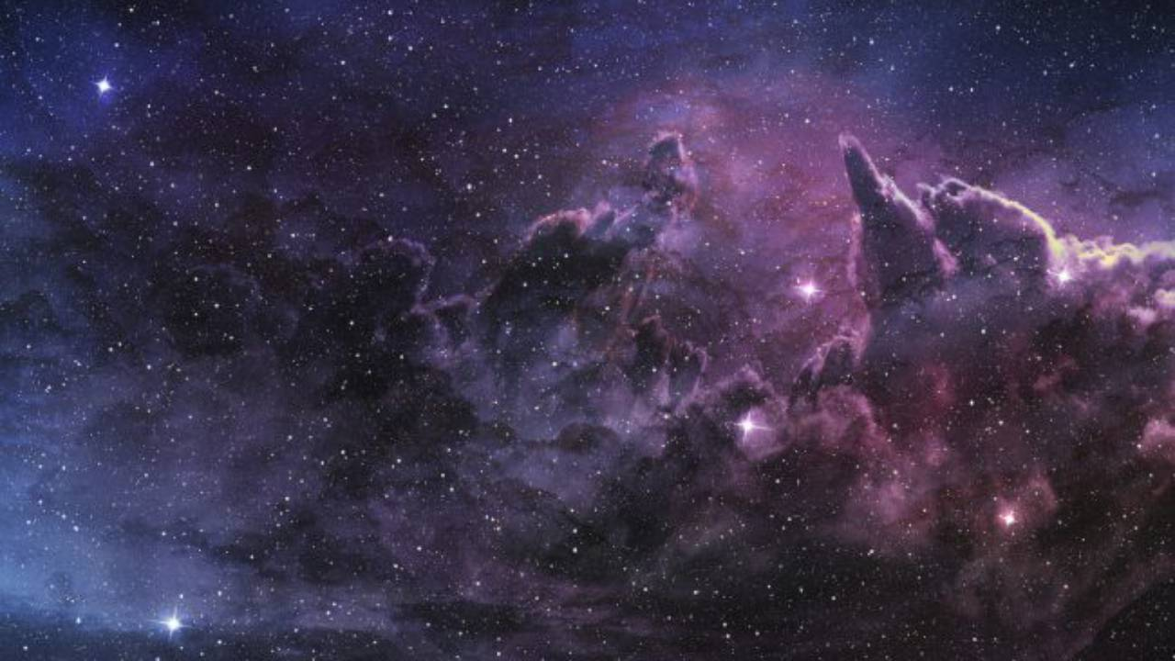

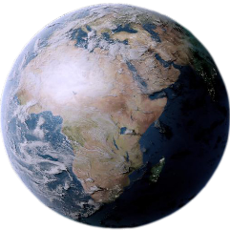
Сонячна система

Slide 2




Земля
Земля́ — третя від Сонця планета Сонячної системи, єдина планета, на якій відоме життя, домівка людства. Земля належить до планет земної групи і є найбільшою з цих планет у Сонячній системі.

